Slide 1


Slide 2
COORDINATORI DEL PROGETTO:
Andrea De Lucia
Rita Francese
PARTECIPANTI:
Alberto Palmiero 0512103454
Luca Reccia 0512103736
Nicola Volpe 0512103556
Luigi Piccolo 0512103964

Slide 3
PROBLEM
STATEMENT

Slide 4
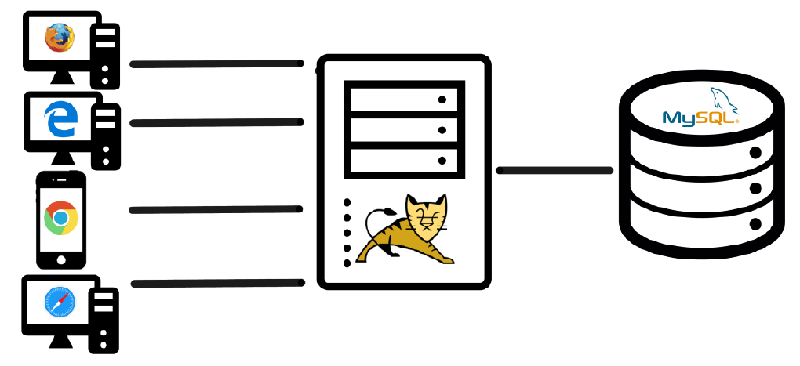
PROBLEM STATEMENT
Problema ed obiettivi
Target Enviroment
Criteri di accettazione

Slide 5
REQUIREMENTS ANALYSIS DOCUMENT

Slide 6
REQUIREMENTS ANALYSIS DOCUMENT
Requisiti funzionali
Utente generico
Cliente
Cliente non registrato
Cliente registrato
Gestore degli ordini
Gestore del catalogo
Amministratore

Slide 7
REQUIREMENTS ANALYSIS DOCUMENT
Requisiti non funzionali
Usabilità
Performance
Affidabilità
Supportabilità
Pseudorequisiti
Implementazione
Interfaccia
Operazione
Legali

Slide 8
REQUIREMENTS ANALYSIS DOCUMENT
Scenari
Registrazione di un utente
Nuovo gestore del catalogo
Ricerca, aggiunta nel carrello e acquisto
Gestione di un ordine
Aggiunta di un nuovo prodotto
Incremento della disponibilità di un prodotto

Slide 9
REQUIREMENTS ANALYSIS DOCUMENT
Diagramma degli attori

Slide 10
REQUIREMENTS ANALYSIS DOCUMENT
Casi d’uso
Utente generico diagram
Effettua Login
Cliente
Ricerca Prodotto
Ricerca Prodotto Avanzata
Visualizza Catalogo
Aggiungi Prodotto Al Carrello
Visualizza Carrello

Slide 11
REQUIREMENTS ANALYSIS DOCUMENT
Casi d’uso
Cliente non registrato
Effettua Registrazione
Cliente registrato
Visualizza Profilo
Inserisci Metodo Di Pagamento
Inserisci Metodo Di Spedizione
Visualizza Storico Ordini
Checkout

Slide 12
REQUIREMENTS ANALYSIS DOCUMENT
Casi d’uso
Gestore degli ordini
Visualizza Ordini
Gestione Ordine Da Spedire
Gestione Ordine In Corso
Inserisci Dati Di Spedizione
Gestore del catalogo
Modifica Prodotto
Aggiungi Prodotto

Slide 13
REQUIREMENTS ANALYSIS DOCUMENT
Casi d’uso
Amministratore
Aggiungi Login Gestore
Rimuovi Login
Eccezioni
Form Exception
Failure Notification

Slide 14
REQUIREMENTS ANALYSIS DOCUMENT
Class diagram

Slide 15
REQUIREMENTS ANALYSIS DOCUMENT
Class diagram singoli
Statechart diagram
Sequence diagram
Mock up
RAD_Quattrocchi.it.pdf

Slide 16
SYSTEM DESIGN DOCUMENT

Slide 17
SYSTEM DESIGN DOCUMENT
Obiettivi del sistema
Design Goals
Criteri di performance
Criteri di affidabilità
Manutenzione
Criteri di usabilità

Slide 18
SYSTEM DESIGN DOCUMENT
Architettura del sistema e dei sottosistemi
Architettura del sistema proposto

Slide 19
SYSTEM DESIGN DOCUMENT
Architettura del sistema e dei sottosistemi
Decomposizione in Sottosistemi

Slide 20
SYSTEM DESIGN DOCUMENT
Architettura del sistema e dei sottosistemi
Mapping Hardware / Software

Slide 21
SYSTEM DESIGN DOCUMENT
Gestione dei dati persistenti
SCHEMA E-R_Quattrocchi.it.pdf

Slide 22
SYSTEM DESIGN DOCUMENT
Schema E - R

Slide 23
SYSTEM DESIGN DOCUMENT
Ristrutturazione

Slide 24
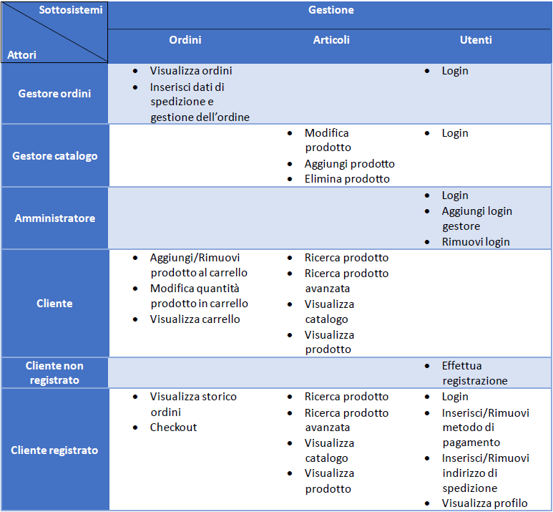
SYSTEM DESIGN DOCUMENT
Gestione e controllo della sicurezza

Slide 25
SYSTEM DESIGN DOCUMENT
Boundary condition
Startup del sistema
Shutdown del sistema

Slide 26
SYSTEM DESIGN DOCUMENT
Servizi dei sottosistemi
Gestione ordini
Inserisci Dati Di Spedizione
Aggiungi Prodotto Al Carrello
Rimuovi Prodotto Dal Carrello
Modifica Quantità In Carrello
Visualizza Storico Ordini
Visualizza Ordini
Visualizza Carrello
Checkout

Slide 27
SYSTEM DESIGN DOCUMENT
Servizi dei sottosistemi
Gestione articoli
Ricerca Prodotto
Ricerca Prodotto Avanzata
Visualizza Catalogo
Visualizza Prodotto
Aggiungi Prodotto
Modifica Prodotto
Elimina Prodotto

Slide 28
SYSTEM DESIGN DOCUMENT
Servizi dei sottosistemi
Gestione utenti
Login
Registrazione
VisualizzaProfilo
Aggiungi Carta di Credito
Rimuovi Carta di Credito
Aggiungi Indirizzo di Spedizione
Rimuovi Indirizzo di spedizione
Aggiungi Login Gestore
Rimuovi Login

Slide 29
SYSTEM DESIGN DOCUMENT
Rilascio del sistema
Gestione ordini, accesso al sito e lato acquisti
Gestione catalogo
Pagina amministratore

Slide 30
OBJECT
DESIGN
DOCUMENT

Slide 31
OBJECT DESIGN DOCUMENT
Object design trade - offs
Costi vs Mantenimento
Memory space vs Response time
Interfaccia vs Easy – use

Slide 32
OBJECT DESIGN DOCUMENT
Linee guida documentazione interfaccia
Spostamento di linee
Indentazione
Parentesi
Nome delle classi
Nomi delle variabili
Componenti off – the – shelf

Slide 33
OBJECT DESIGN DOCUMENT
Packages
Model
Control
Entity
Web pages

Slide 34
OBJECT DESIGN DOCUMENT
Control

Slide 35
OBJECT DESIGN DOCUMENT
Control
Gestione articoli
Gestione utenti
Gestione ordini

Slide 36
OBJECT DESIGN DOCUMENT
Gestione articoli

Slide 37
OBJECT DESIGN DOCUMENT
Gestione ordini

Slide 38
OBJECT DESIGN DOCUMENT
Gestione utenti

Slide 39
OBJECT DESIGN DOCUMENT
Model

Slide 40
OBJECT DESIGN DOCUMENT
Entity

Slide 41
OBJECT DESIGN DOCUMENT
Web pages
View
JS
CSS
IMAGES

Slide 42
OBJECT DESIGN DOCUMENT
View

Slide 43
OBJECT DESIGN DOCUMENT
JS

Slide 44
OBJECT DESIGN DOCUMENT
CSS

Slide 45
OBJECT DESIGN DOCUMENT
Interfacce delle classi
ODD_Quattrocchi.it.pdf

Slide 46
OBJECT DESIGN DOCUMENT

Slide 47
OBJECT DESIGN DOCUMENT
Sequence diagram finali
SEQUENCE DIAGRAM FINALI_Quattrocchi.it.pdf

Slide 48
TEST
PLAN

Slide 49
TEST PLAN
Introduzione
Documenti correlati
RAD_Quattrocchi.it.pdf
SDD_Quattrocchi.it.pdf
ODD_Quattrocchi.it.pdf

Slide 50
TEST PLAN
Panoramica del sistema
Funzionalità da testare e da non tesare
Criteri Pass /Failed
Approccio
Testing di unità
Testing di integrazione
Testing di sistema

Slide 51
TEST PLAN
Sospensione e ripresa
Criteri di sospensione
Criteri di ripresa
Test case
TEST CASE SPECIFICATION_Quattrocchi.it.pdf
Pianificazione del testing
Determinazione dei ruoli
Determinazione dei rischi
Organizzazione delle attività di testing

Slide 52
TEST PLAN
Test Execution Report
TEST EXECUTION REPORT_Quattrocchi.it.pdf
Test Incident Report
TEST INCIDENT REPORT_Quattrocchi.it.pdf

Slide 53
GRAZIE
PER
L’ATTENZIONE

